Slide 1




Slide 2


Python语言程序设计
第7章 课程导学

Slide 3

前课复习

Slide 4


数字类型及操作
- 整数类型的无限范围及4种进制表示
- 浮点数类型的近似无限范围、小尾数及科学计数法
- +、-、*、/、//、%、**、二元增强赋值操作符
abs()、divmod()、pow()、round()、max()、min()
int()、float()、complex()

Slide 5
字符串类型及操作
- 正向递增序号、反向递减序号、<字符串>[M:N:K]
- +、*、len()、str()、hex()、oct()、ord()、chr()
.lower()、.upper()、.split()、.count()、.replace()
.center()、.strip()、.join(）、.format()格式化

Slide 6
程序的分支结构
- 单分支 if 二分支 if-else 及紧凑形式
- 多分支 if-elif-else 及条件之间关系
- not and or
> >= == <= < !=
- 异常处理
try-except-else-finally

Slide 7
程序的循环结构
- for…in 遍历循环: 计数、字符串、列表、文件…
while无限循环
continue和break保留字: 退出当前循环层次
- 循环else的高级用法: 与break有关

Slide 8
函数的定义与使用
- 使用保留字def定义函数，lambda定义匿名函数
- 可选参数(赋初值)、可变参数(*b)、名称传递
- 保留字return可以返回任意多个结果
- 保留字global声明使用全局变量，一些隐式规则

Slide 9
代码复用与函数递归
- 模块化设计：松耦合、紧耦合
- 函数递归的2个特征：基例和链条
- 函数递归的实现：函数 + 分支结构

Slide 10
集合类型及操作
- 集合使用{}和set()函数创建
- 集合间操作：交(&)、并(|)、差(-)、补(^)、比较(>=<)
- 集合类型方法：.add()、.discard()、.pop()等
- 集合类型主要应用于：包含关系比较、数据去重

Slide 11
序列类型及操作
- 序列是基类类型，扩展类型包括：字符串、元组和列表
- 元组用()和tuple()创建，列表用[]和set()创建
- 元组操作与序列操作基本相同
- 列表操作在序列操作基础上，增加了更多的灵活性

Slide 12
字典类型及操作
- 映射关系采用键值对表达
- 字典类型使用{}和dict()创建，键值对之间用:分隔
- d[key] 方式既可以索引，也可以赋值
- 字典类型有一批操作方法和函数，最重要的是.get()

Slide 13
本课概要

Slide 14
第7章 文件和数据格式化
格式化
字符串格式化
"{ }{ }{ }".format()
将字符串按照一定规格和式样 进行规范
数据格式化
将一组数据按照一定规格和式样进行 规范：表示、存储、运算等

Slide 15
第7章 文件和数据格式化
- 7.1 文件的使用
- 7.2 实例11: 自动轨迹绘制
- 7.3 一维数据的格式化和处理
- 7.4 二维数据的格式化和处理
- 7.5 模块6: wordcloud库的使用
- 7.6 实例12: 政府工作报告词云

Slide 16
第7章 文件和数据格式化
方法论
- 从Python角度理解的文件和数据表示 实践能力
- 学会编写带有文件输入输出的程序

Slide 17
练习与作业

Slide 18
第7章 文件和数据格式化
练习 (可选)
- 5道编程
@Python123
测验
- 10道单选+2道编程 @Python123

Slide 19


Slide 21
Python语言程序设计
文件的使用

Slide 22
单元开篇

Slide 23
文件的使用
- 文件的类型
- 文件的打开和关闭
- 文件内容的读取
- 数据的文件写入

Slide 24
文件的类型

Slide 25
文件的理解
文件是数据的抽象和集合
- 文件是存储在辅助存储器上的数据序列
- 文件是数据存储的一种形式
- 文件展现形态：文本文件和二进制文件

Slide 26
文件的理解
文本文件 vs. 二进制文件
- 文件文件和二进制文件只是文件的展示方式
- 本质上，所有文件都是二进制形式存储
- 形式上，所有文件采用两种方式展示

Slide 27
文本文件
文件是数据的抽象和集合
- 由单一特定编码组成的文件，如UTF-8编码
- 由于存在编码，也被看成是存储着的长字符串
- 适用于例如：.txt文件、.py文件等

Slide 28
二进制文件
文件是数据的抽象和集合
- 直接由比特0和1组成，没有统一字符编码
- 一般存在二进制0和1的组织结构，即文件格式
- 适用于例如：.png文件、.avi文件等

Slide 29
文本文件 vs. 二进制文件
"中国是个伟大的国家!
- 文本形式
中国是个伟大的国家!
- 二进制形式
b'\xd6\xd0\xb9\xfa\xca\xc7\xb8\xf6\xce\xb0\xb4\xf3\xb5\ xc4\xb9\xfa\xbc\xd2\xa3\xa1'

Slide 30
文本文件 vs. 二进制文件
f.txt文件保存: "中国是个伟大的国家!"
#文本形式打开文件
tf = open("f.txt", "rt") print(tf.readline()) tf.close()
>>>
中国是个伟大的国家!

Slide 31
文本文件 vs. 二进制文件
f.txt文件保存: "中国是个伟大的国家!"
#二进制形式打开文件
bf = open("f.txt", "rb") print(bf.readline()) bf.close()
>>>
b'\xd6\xd0\xb9\xfa\xca\xc7\xb8\xf6\xce\xb0
\xb4\xf3\xb5\xc4\xb9\xfa\xbc\xd2\xa3\xa1'

Slide 32
文件的打开和关闭

Slide 33


文件的打开关闭
文件处理的步骤: 打开-操作-关闭
a.read(size) a.readline(size) a.readlines(hint)
读文件
a = open( , )
文件的 存储状态
文件的 占用状态
a.write(s) a.writelines(lines) a.seek(offset)
a.close()
写文件

Slide 34


文件的打开
<变量名>
= open(<文件名>,
<打开模式>)
文件句柄
文件路径和名称
文本 or 二进制 读 or 写
源文件同目录可省路径

Slide 35

文件路径
<变量名>
= open(<文件名>,
<打开模式>)
D:\PYE\f.txt
文件路径和名称
"D:/PYE/f.txt"
"./PYE/f.txt"
源文件同目录可省路径
"D:\\PYE\\f.txt"
"f.txt"

Slide 36
打开模式
文件的打开模式 | 描述
'r' | 只读模式，默认值，如果文件不存在，返回FileNotFoundError
'w' | 覆盖写模式，文件不存在则创建，存在则完全覆盖
'x' | 创建写模式，文件不存在则创建，存在则返回FileExistsError
'a' | 追加写模式，文件不存在则创建，存在则在文件最后追加内容
'b' | 二进制文件模式
't' | 文本文件模式，默认值
'+' | 与r/w/x/a一同使用，在原功能基础上增加同时读写功能

Slide 37
打开模式
f = open("f.txt")
f = open("f.txt", "rt")
f = open("f.txt", "w")
f = open("f.txt", "a+")
f = open("f.txt", "x")
f = open("f.txt", "b")
f = open("f.txt", "wb")
- 文本形式、只读模式、默认值
- 文本形式、只读模式、同默认值
- 文本形式、覆盖写模式
- 文本形式、追加写模式+ 读文件
- 文本形式、创建写模式
- 二进制形式、只读模式
- 二进制形式、覆盖写模式

Slide 38

文件的关闭
<变量名>.close()
文件句柄

Slide 39
文件使用
#文本形式打开文件
tf = open("f.txt", "rt") print(tf.readline()) tf.close()
#二进制形式打开文件
bf = open("f.txt", "rb") print(bf.readline()) bf.close()

Slide 40
文件内容的读取

Slide 41
文件内容的读取
操作方法 | 描述
<f>.read(size=-1) | 读入全部内容，如果给出参数，读入前size长度 >>>s = f.read(2) 中国
<f>.readline(size=-1) | 读入一行内容，如果给出参数，读入该行前size长度 >>>s = f.readline() 中国是一个伟大的国家！

Slide 42
文件内容的读取
操作方法 | 描述
<f>.readlines(hint=-1 | 读入文件所有行，以每行为元素形成列表 如果给出参数，读入前hint行 ) >>>s = f.readlines() ['中国是一个伟大的国家！']

Slide 43

文件的全文本操作
遍历全文本：方法一
fname = input("请输入要打开的文件名称:") fo = open(fname,"r")
txt = fo.read()
#对全文txt进行处理 fo.close()
- 一次读入，统一处理

Slide 44

文件的全文本操作
遍历全文本：方法二
fname = input("请输入要打开的文件名称:") fo = open(fname,"r")
txt = fo.read(2)
while txt != "":
#对txt进行处理 txt = fo.read(2)
fo.close()
- 按数量读入，逐步处理

Slide 45
文件的逐行操作
逐行遍历文件：方法一
fname = input("请输入要打开的文件名称:") fo = open(fname,"r")
for line in fo.readlines():
print(line)
- 一次读入，分行处理
fo.close()

Slide 46

文件的逐行操作
逐行遍历文件：方法二
fname = input("请输入要打开的文件名称:") fo = open(fname,"r")
for line in fo:
print(line)
- 分行读入，逐行处理
fo.close()

Slide 47
数据的文件写入

Slide 48
数据的文件写入
操作方法 | 描述
<f>.write(s) | 向文件写入一个字符串或字节流 >>>f.write("中国是一个伟大的国家!")
<f>.writelines(lines) | 将一个元素全为字符串的列表写入文件 >>>ls = ["中国", "法国", "美国"] >>>f.writelines(ls) 中国法国美国

Slide 49
数据的文件写入
操作方法 | 描述
<f>.seek(offset) | 改变当前文件操作指针的位置，offset含义如下： 0 – 文件开头； 1 – 当前位置； 2 – 文件结尾 >>>f.seek(0) #回到文件开头

Slide 50
数据的文件写入
fo = open("output.txt","w+")
ls = ["中国", "法国", "美国"] fo.writelines(ls)
for line in fo:
- 写入一个字符串列表
print(line)
>>> (没有任何输出)
fo.close()

Slide 51
数据的文件写入
fo = open("output.txt","w+")
ls = ["中国", "法国", "美国"] fo.writelines(ls)
fo.seek(0)
for line in fo:
- 写入一个字符串列表
print(line) fo.close()
>>>
中国法国美国

Slide 52
单元小结

Slide 53
文件的使用
- 文件的使用方式：打开-操作-关闭
- 文本文件&二进制文件，open( , )和.close()
文件内容的读取：.read() .readline() .readlines()
数据的文件写入：.write() .writelines() .seek()

Slide 54


小花絮

Slide 55
import turtle as t t.penup()
t.seth(-90)
t.fd(160) t.pendown() t.pensize(20) t.colormode(255) for j in range(10):
t.speed(1000) t.pencolor(25*j,5*j,15*j) t.seth(130)
t.fd(220)
for i in range(23): t.circle(-80,10)
t.seth(100)
for i in range (23): t.circle(-80,10)
t.fd(220)
代码赏析
- 这是一段不超过20行的小代码
- 虽短却小有创意，请实践之
- 这是别人的精彩，你的呢？
https://python123.io

Slide 58
Python语言程序设计
实例11: 自动轨迹绘制

Slide 59
"自动轨迹绘制"问题分析

Slide 60
问题分析
自动轨迹绘制
- 需求：根据脚本来绘制图形？
- 不通过写代码而通过写数据绘制轨迹
- 数据脚本是自动化最重要的第一步

Slide 61
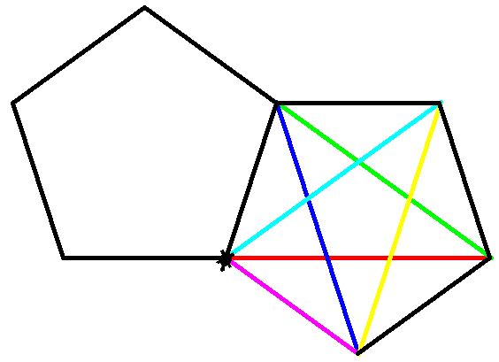
问题分析
自动轨迹绘制
300,0,144,1,0,0
300,0,144,0,1,0
300,0,144,0,0,1
300,0,144,1,1,0
300,0,108,0,1,1
184,0,72,1,0,1

Slide 62
"自动轨迹绘制"实例讲解

Slide 63
自动轨迹绘制
基本思路
- 步骤1：定义数据文件格式（接口）
- 步骤2：编写程序，根据文件接口解析参数绘制图形
- 步骤3：编制数据文件

Slide 64

数据接口定义
非常具有个性色彩
300,0,144,1,0,0
300,1,144,0,1,0
RGB三个通道颜色
行进距离
转向角度
转向判断
0-1之间浮点数
0: 左转 1:右转

Slide 65
#AutoTraceDraw.py import turtle as t t.title('自动轨迹绘制') t.setup(800, 600, 0, 0) t.pencolor("red") t.pensize(5)
#数据读取 datals = []
f = open("data.txt")
for line in f:
line = line.replace("\n","") datals.append(list(map(eval, line.split(","))))
f.close()
#自动绘制
for i in range(len(datals)): t.pencolor(datals[i][3],datals[i][4],datals[i][5]) t.fd(datals[i][0])
if datals[i][1]:
t.right(datals[i][2])
else:
t.left(datals[i][2])

Slide 66
数据文件
300,0,144,1,0,0 | 184,0,72,0,0,0
300,0,144,0,1,0 | 184,0,72,0,0,0
300,0,144,0,0,1 | 184,1,72,1,0,1
300,0,144,1,1,0 | 184,1,72,0,0,0
300,0,108,0,1,1 | 184,1,72,0,0,0
184,0,72,1,0,1 | 184,1,72,0,0,0
184,0,72,0,0,0 | 184,1,72,0,0,0
 | 184,1,720,0,0,0
data.txt

Slide 67
"自动轨迹绘制"举一反三

Slide 68
import turtle as t t.title('自动轨迹绘制') t.setup(800, 600, 0, 0) t.pencolor("red") t.pensize(5)
datals = []
f = open("data.txt")
for line in f:
line = line.replace("\n","") datals.append(list(map(eval, line.split(","))))
f.close()
for i in range(len(datals)): t.pencolor(datals[i][3],datals[i][4],datals[i][5]) t.fd(datals[i][0])
if datals[i][1]:
t.right(datals[i][2])
else:
t.left(datals[i][2])

Slide 69
举一反三
理解方法思维
- 自动化思维：数据和功能分离，数据驱动的自动运行
- 接口化设计：格式化设计接口，清晰明了
- 二维数据应用：应用维度组织数据，二维数据最常用

Slide 70
举一反三
应用问题的扩展
- 扩展接口设计，增加更多控制接口
- 扩展功能设计，增加弧形等更多功能
- 扩展应用需求，发展自动轨迹绘制到动画绘制

Slide 73
Python语言程序设计
一维数据的格式化和处理

Slide 74
单元开篇

Slide 75
一维数据的格式化和处理
- 数据组织的维度
- 一维数据的表示
- 一维数据的存储
- 一维数据的处理

Slide 76
数据组织的维度

Slide 77
从一个数据到一组数据
3.1404
3.1401
3.1349
3.1413
3.1398
3.14
一个数据 表达一个含义
一组数据
表达一个或多个含义

Slide 78

维度：一组数据的组织形式
3.1413,3.1398,3.1404,3.1401,3.1349,3.1376
或
3.1398, 3.1349, 3.1376
3.1413, 3.1404, 3.1401
数据的组织形式
3.1404
3.1401 3.1376
3.1349
3.1413
3.1398
一组数据

Slide 79
一维数据
由对等关系的有序或无序数据构成，采用线性方式组织
3.1413, 3.1398, 3.1404, 3.1401, 3.1349, 3.1376
- 对应列表、数组和集合等概念

Slide 80
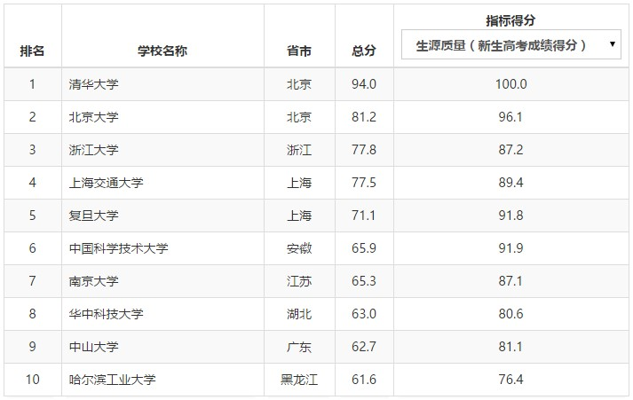
二维数据
由多个一维数据构成，是一维数据的组合形式
表格是典型的二维数据
其中，表头是二维数据的一部分

Slide 81
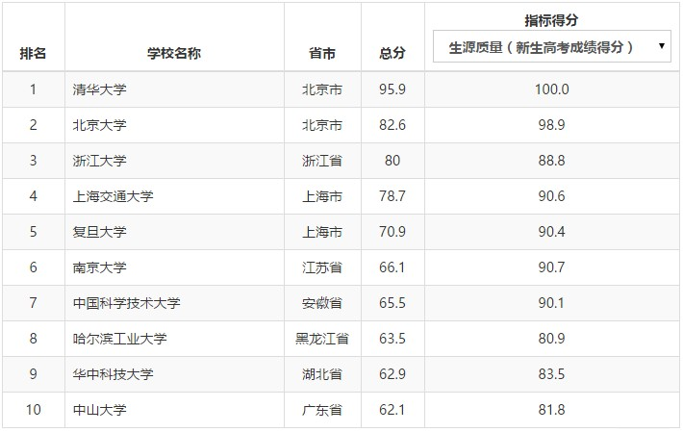
多维数据
由一维或二维数据在新维度上扩展形成
时间维度
2016
2017

Slide 82
高维数据
仅利用最基本的二元关系展示数据间的复杂结构
{
"firstName" : "Tian" ,
键值对
"lastName" "address"
: "Song" ,
: {
"streetAddr" : "中关村南大街5号" ,
"city" "zipcode"
} ,
: "北京市" ,
: "100081"
"professional" : ["Computer Networking" , "Security"]
}

Slide 83
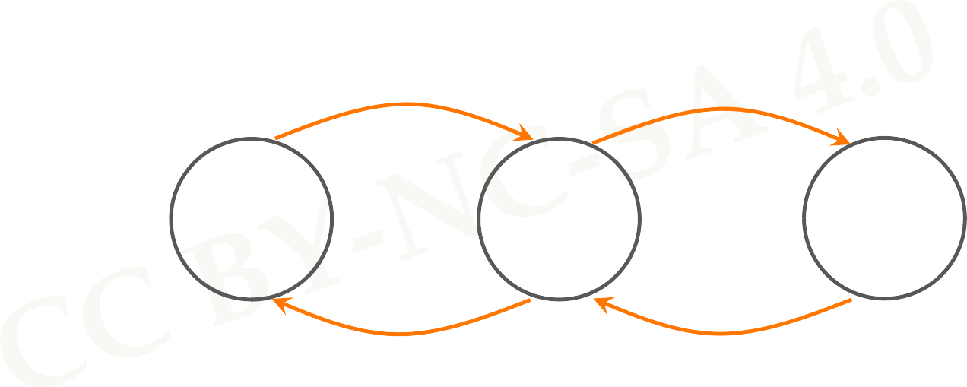
数据的操作周期
存储 <-> 表示 <-> 操作
数据存储
数据表示
数据操作
存储格式
数据类型
操作方式

Slide 84
一维数据的表示

Slide 85
一维数据的表示
如果数据间有序：使用列表类型
ls = [3.1398, 3.1349, 3.1376]
- 列表类型可以表达一维有序数据
- for循环可以遍历数据，进而对每个数据进行处理

Slide 86
一维数据的表示
如果数据间无序：使用集合类型
st = {3.1398, 3.1349, 3.1376}
- 集合类型可以表达一维无序数据
- for循环可以遍历数据，进而对每个数据进行处理

Slide 87
一维数据的存储

Slide 88
一维数据的存储
存储方式一：空格分隔
中国 美国 日本 德国 法国 英国 意大利
- 使用一个或多个空格分隔进行存储，不换行
- 缺点：数据中不能存在空格

Slide 89
一维数据的存储
存储方式二：逗号分隔
中国,美国,日本,德国,法国,英国,意大利
- 使用英文半角逗号分隔数据进行存储，不换行
- 缺点：数据中不能有英文逗号

Slide 90
一维数据的存储
存储方式三：其他方式
中国$美国$日本$德国$法国$英国$意大利
- 使用其他符号或符号组合分隔，建议采用特殊符号
- 缺点：需要根据数据特点定义，通用性较差

Slide 91
一维数据的处理

Slide 92
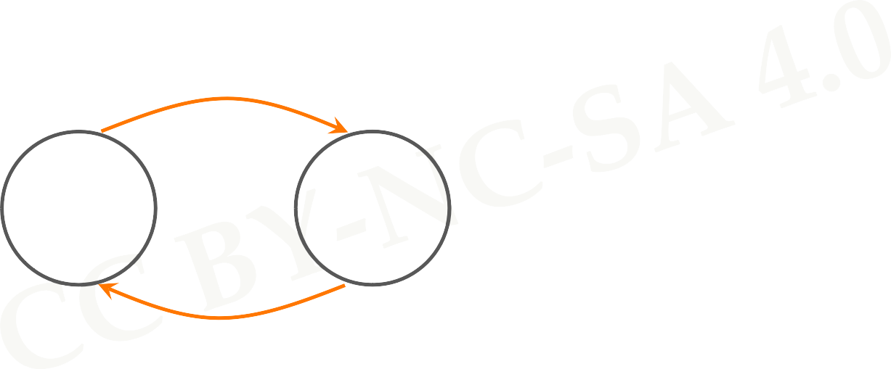
数据的处理
存储 <-> 表示
- 将存储的数据读入程序
数据存储
数据表示
- 将程序表示的数据写入文件
存储格式
数据类型

Slide 93
一维数据的读入处理
从空格分隔的文件中读入数据
中国 美国 日本 德国 法国 英国 意大利
txt = open(fname).read()
>>> ls
['中国', '美国', '日本', '德国
', '法国', '英国', '意大利']
ls = txt.split()
f.close()

Slide 94
一维数据的读入处理
从特殊符号分隔的文件中读入数据
中国$美国$日本$德国$法国$英国$意大利
txt = open(fname).read()
>>> ls
['中国', '美国', '日本', '德国
', '法国', '英国', '意大利']
ls = txt.split("$")
f.close()

Slide 95
一维数据的写入处理
采用空格分隔方式将数据写入文件
ls = ['中国', '美国', '日本']
f = open(fname, 'w')
f.write(' '.join(ls))
f.close()

Slide 96
一维数据的写入处理
采用特殊分隔方式将数据写入文件
ls = ['中国', '美国', '日本']
f = open(fname, 'w')
f.write('$'.join(ls))
f.close()

Slide 97
单元小结

Slide 98
一维数据的格式化和处理
- 数据的维度：一维、二维、多维、高维
- 一维数据的表示：列表类型(有序)和集合类型(无序)
- 一维数据的存储：空格分隔、逗号分隔、特殊符号分隔
- 一维数据的处理：字符串方法 .split() 和 .join()

Slide 99
小花絮

Slide 100
Python是最受欢迎的编程语言吗？
嵩老师从来不评论各种编程语言排名 因为
在现在或很近的未来
Python必然排名第一! 又何必评论?

Slide 103
Python语言程序设计
二维数据的格式化和处理
嵩 天 北京理工大学

Slide 104
单元开篇

Slide 105
二维数据的格式化和处理
- 二维数据的表示
- CSV数据存储格式
- 二维数据的存储
- 二维数据的处理

Slide 106
二维数据的表示

Slide 107
二维数据的表示
使用列表类型
- 列表类型可以表达二维数据
- 使用二维列表
[ [3.1398, 3.1349, 3.1376],
[3.1413, 3.1404, 3.1401] ]

Slide 108
二维数据的表示
使用列表类型
[ [3.1398, 3.1349, 3.1376],
[3.1413, 3.1404, 3.1401] ]
- 使用两层for循环遍历每个元素
- 外层列表中每个元素可以对应一行，也可以对应一列

Slide 109
一二维数据的Python表示
数据维度是数据的组织形式
- 一维数据：列表和集合类型
[3.1398, 3.1349, 3.1376] 数据间有序
{3.1398, 3.1349, 3.1376} 数据间无序
- 二维数据：列表类型
[ [3.1398, 3.1349, 3.1376],
[3.1413, 3.1404, 3.1401] ]

Slide 110
CSV格式与二维数据存储

Slide 111
CSV数据存储格式
CSV: Comma-Separated Values
- 国际通用的一二维数据存储格式，一般.csv扩展名
- 每行一个一维数据，采用逗号分隔，无空行
- Excel和一般编辑软件都可以读入或另存为csv文件

Slide 112
CSV数据存储格式
城市 | 环比 | 同比 | 定基
北京 | 101.5 | 120.7 | 121.4
上海 | 101.2 | 127.3 | 127.8
广州 | 101.3 | 119.4 | 120.0
深圳 | 102.0 | 140.0 | 145.5
沈阳 | 100.0 | 101.4 | 101.6
城市,环比,同比,定基 北京,101.5,120.7,121.4 上海,101.2,127.3,127.8 广州,101.3,119.4,120.0 深圳,102.0,140.0,145.5 沈阳,100.0,101.4,101.6

Slide 113
CSV数据存储格式
CSV: Comma-Separated Values
- 如果某个元素缺失，逗号仍要保留
- 二维数据的表头可以作为数据存储，也可以另行存储
- 逗号为英文半角逗号，逗号与数据之间无额外空格

Slide 114
二维数据的存储
按行存？按列存？
- 按行存或者按列存都可以，具体由程序决定
- 一般索引习惯：ls[row][column]，先行后列
- 根据一般习惯，外层列表每个元素是一行，按行存

Slide 115
二维数据的处理

Slide 116
二维数据的读入处理
从CSV格式的文件中读入数据
fo = open(fname) ls = []
for line in fo:
line = line.replace("\n","")
ls.append(line.split(","))
fo.close()

Slide 117
二维数据的写入处理
将数据写入CSV格式的文件
ls = [[], [], []] #二维列表 f = open(fname, 'w')
for item in ls:
f.write(','.join(item) + '\n')
f.close()

Slide 118
二维数据的逐一处理
采用二层循环
ls = [[1,2], [3,4], [5,6]] #二维列表
for row in ls:
for column in row: print(column)

Slide 119
单元小结

Slide 120
二维数据的格式化和处理
- 二维数据的表示：列表类型，其中每个元素也是一个列表
- CSV格式：逗号分隔表示一维，按行分隔表示二维
- 二维数据的处理：for循环+.split()和.join()

Slide 122
Python语言程序设计
模块6: wordcloud库的使用

Slide 123
wordcloud库基本介绍

Slide 124
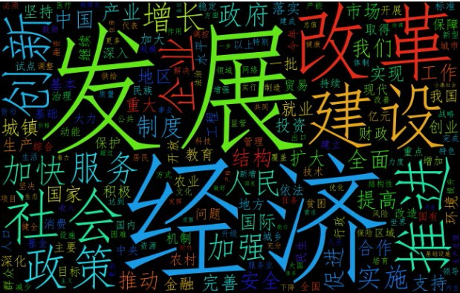

wordcloud库概述
wordcloud是优秀的词云展示第三方库
- 词云以词语为基本单位，更加直观和艺术地展示文本

Slide 125
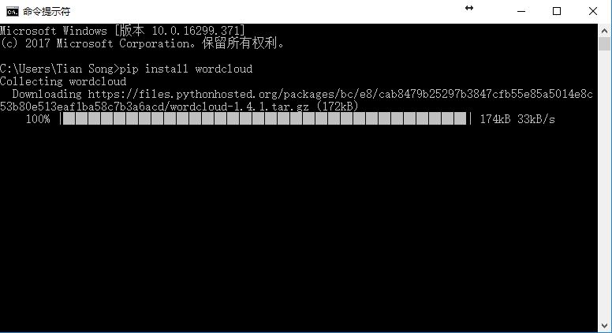
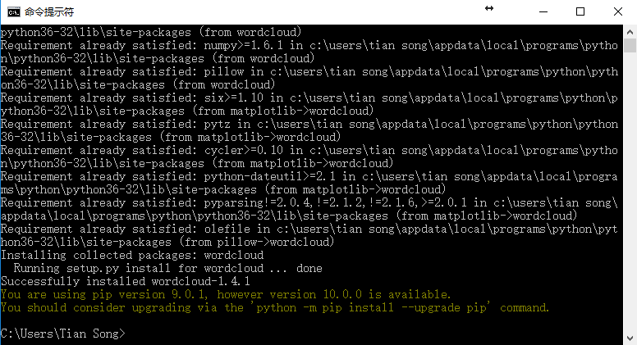
wordcloud库的安装
(cmd命令行)
pip install wordcloud

Slide 126
wordcloud库使用说明

Slide 127
wordcloud库基本使用
wordcloud库把词云当作一个WordCloud对象
- wordcloud.WordCloud()代表一个文本对应的词云
- 可以根据文本中词语出现的频率等参数绘制词云
- 词云的绘制形状、尺寸和颜色都可以设定

Slide 128
wordcloud库常规方法
w = wordcloud.WordCloud()
- 以WordCloud对象为基础
- 配置参数、加载文本、输出文件

Slide 129
wordcloud库常规方法
w = wordcloud.WordCloud()
方法 | 描述
w.generate(txt) | 向WordCloud对象w中加载文本txt >>>w.generate("Python and WordCloud")
w.to_file(filename) | 将词云输出为图像文件，.png或.jpg格式 >>>w.to_file("outfile.png")

Slide 130
wordcloud库常规方法
import wordcloud
c = wordcloud.WordCloud() c.generate("wordcloud by Python") c.to_file("pywordcloud.png")
- 步骤1：配置对象参数
- 步骤2：加载词云文本
- 步骤3：输出词云文件

Slide 131

wordcloud库常规方法
200
400

Slide 132
wordcloud库常规方法
"wordcloud by Python"
① 分隔: 以空格分隔单词
② 统计: 单词出现次数并过滤
③ 字体: 根据统计配置字号
④ 布局: 颜色环境尺寸
词云
文本

Slide 133
配置对象参数
w = wordcloud.WordCloud(<参数>)
参数 | 描述
width | 指定词云对象生成图片的宽度，默认400像素 >>>w=wordcloud.WordCloud(width=600)
height | 指定词云对象生成图片的高度，默认200像素 >>>w=wordcloud.WordCloud(height=400)

Slide 134
配置对象参数
参数 | 描述
min_font_size | 指定词云中字体的最小字号，默认4号 >>>w=wordcloud.WordCloud(min_font_size=10)
max_font_size | 指定词云中字体的最大字号，根据高度自动调节 >>>w=wordcloud.WordCloud(max_font_size=20)
font_step | 指定词云中字体字号的步进间隔，默认为1 >>>w=wordcloud.WordCloud(font_step=2)

Slide 135
配置对象参数
参数 | 描述
font_path | 指定字体文件的路径，默认None >>>w=wordcloud.WordCloud(font_path="msyh.ttc")
max_words | 指定词云显示的最大单词数量，默认200 >>>w=wordcloud.WordCloud(max_words=20)
stop_words | 指定词云的排除词列表，即不显示的单词列表 >>>w=wordcloud.WordCloud(stop_words={"Python"})

Slide 136
配置对象参数
参数 | 描述
mask | 指定词云形状，默认为长方形，需要引用imread()函数 >>>from scipy.misc import imread >>>mk=imread("pic.png") >>>w=wordcloud.WordCloud(mask=mk)
background_color | 指定词云图片的背景颜色，默认为黑色 >>>w=wordcloud.WordCloud(background_color="white")

Slide 137

wordcloud应用实例
import wordcloud
txt = "life is short, you need python" w = wordcloud.WordCloud( \
background_color = "white") w.generate(txt) w.to_file("pywcloud.png")
以空格分隔单词

Slide 138

import jieba
import wordcloud
txt = "程序设计语言是计算机能够理解和\ 识别用户操作意图的一种交互体系，它按照\ 特定规则组织计算机指令，使计算机能够自\ 动进行各种运算处理。"
w = wordcloud.WordCloud( width=1000,\ font_path="msyh.ttc",height=700)
w.generate(" ".join(jieba.lcut(txt)))
w.to_file("pywcloud.png")
中文需要先分词并组成空格分隔字符串

Slide 140
Python语言程序设计
实例12: 政府工作报告词云

Slide 141
"政府工作报告词云"问题分析

Slide 142
问题分析
直观理解政策文件
- 需求：对于政府工作报告等政策文件，如何直观理解？
- 体会直观的价值：生成词云 & 优化词云 政府工作报告等文件 有效展示的词云

Slide 143
问题分析
《决胜全面建成小康社会 夺取新时代中国特色社会主义伟大胜利》
在中国共产党第十九次全国代表大会上的报告
（2017年10月18日） 习近平
https://python123.io/resources/pye/新时代中国特色社会主义.txt

Slide 144
问题分析
《中共中央 国务院关于实施乡村振兴战略的意见》
2018一号文件
（2018年01月02日） 中共中央 国务院
https://python123.io/resources/pye/关于实施乡村振兴战略的意见.txt

Slide 145
"政府工作报告词云"实例讲解(上)

Slide 146
政府工作报告词云
基本思路
- 步骤1：读取文件、分词整理
- 步骤2：设置并输出词云
- 步骤3：观察结果，优化迭代

Slide 147
#GovRptWordCloudv1.py
import jieba
import wordcloud
f = open("新时代中国特色社会主义.txt", "r", encoding="utf-8") t = f.read()
f.close()
ls = jieba.lcut(t) txt = " ".join(ls)
w = wordcloud.WordCloud( font_path = "msyh.ttc",\
width = 1000, height = 700, background_color = "white", \
)
w.generate(txt) w.to_file("grwordcloud.png")

Slide 148
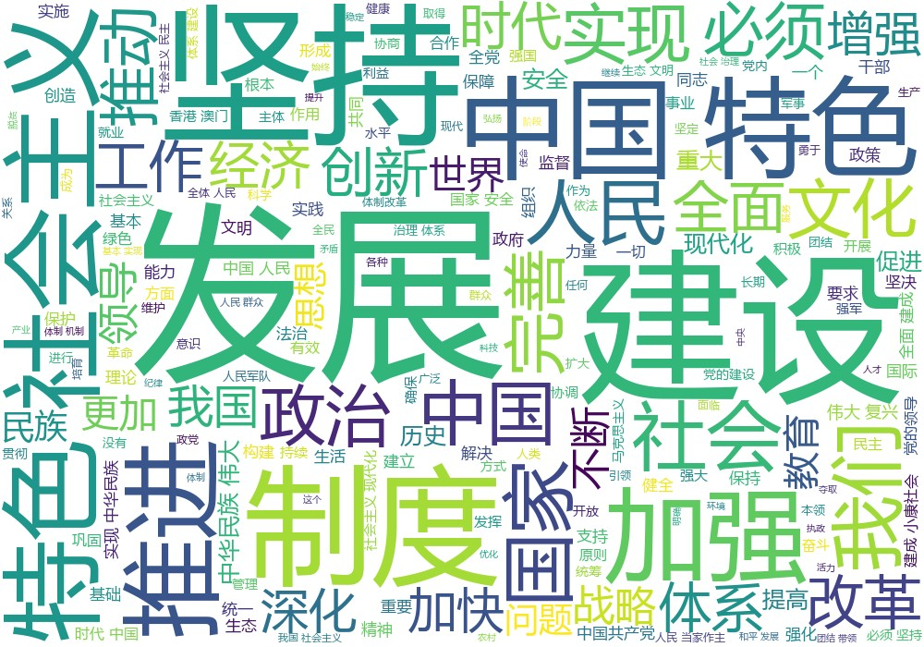
新时代中国特色社会主义

Slide 149
#GovRptWordCloudv1.py
import jieba
import wordcloud
f = open("关于实施乡村振兴战略的意见.txt", "r", encoding="utf-8") t = f.read()
f.close()
ls = jieba.lcut(t) txt = " ".join(ls)
w = wordcloud.WordCloud( font_path = "msyh.ttc",\
width = 1000, height = 700, background_color = "white", \
)
w.generate(txt) w.to_file("grwordcloud.png")

Slide 150

2018年一号文件

Slide 151
#GovRptWordCloudv1.py
import jieba
import wordcloud
f = open("新时代中国特色社会主义.txt", "r", encoding="utf-8") t = f.read()
f.close()
ls = jieba.lcut(t) txt = " ".join(ls)
w = wordcloud.WordCloud( font_path = "msyh.ttc",\
width = 1000, height = 700, background_color = "white", \ max_words = 15)
w.generate(txt) w.to_file("grwordcloud.png")

Slide 152

新时代中国特色社会主义

Slide 153
#GovRptWordCloudv1.py
import jieba
import wordcloud
f = open("关于实施乡村振兴战略的意见.txt", "r", encoding="utf-8") t = f.read()
f.close()
ls = jieba.lcut(t) txt = " ".join(ls)
w = wordcloud.WordCloud( font_path = "msyh.ttc",\
width = 1000, height = 700, background_color = "white", \ max_words = 15)
w.generate(txt) w.to_file("grwordcloud.png")

Slide 154

2018年一号文件

Slide 155
"政府工作报告词云"实例讲解(下)

Slide 156


政府工作报告词云
更有形的词云
fivestar.png
bitlogo.png

Slide 157
#GovRptWordCloudv2.py
import jieba
import wordcloud
from imageio import imread mask = imread("fivestar.png")
f = open("新时代中国特色社会主义.txt", "r", encoding="utf-8") t = f.read()
f.close()
ls = jieba.lcut(t) txt = " ".join(ls)
w = wordcloud.WordCloud( font_path = "msyh.ttc", mask = mask\ width = 1000, height = 700, background_color = "white", \
)
w.generate(txt) w.to_file("grwordcloud.png")

Slide 158


新时代中国特色社会主义
2018年一号文件

Slide 159
#GovRptWordCloudv2.py
import jieba
import wordcloud
from imageio import imread mask = imread("bitlogo.png")
f = open("新时代中国特色社会主义.txt", "r", encoding="utf-8") t = f.read()
f.close()
ls = jieba.lcut(t) txt = " ".join(ls)
w = wordcloud.WordCloud( font_path = "msyh.ttc", mask = mask\ width = 1000, height = 700, background_color = "white", \
)
w.generate(txt) w.to_file("grwordcloud.png")

Slide 160
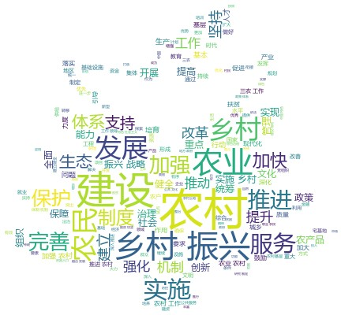
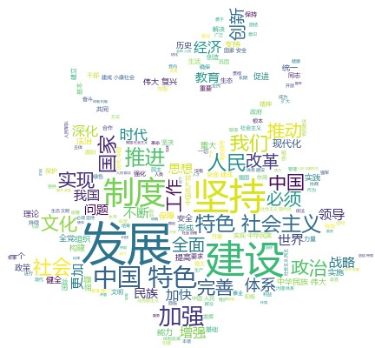
新时代中国特色社会主义
2018年一号文件

Slide 161
"政府工作报告词云"举一反三

Slide 162
举一反三
扩展能力
- 了解wordcloud更多参数，扩展词云能力
- 特色词云：设计一款属于自己的特色词云风格
- 更多文件：用更多文件练习词云生成

Slide 163
小花絮

